Slide 1
Сильноветвящиеся Б-деревья
Постановка задачи:
До сих пор рассматривались только двоичные деревья. Этого во многих случаях вполне достаточно: например, для описания отношений «человек и его родители».
Если рассмотреть отношения «человек и его дети», то двоичных деревьев не всегда достаточно, требуются деревья со многими ветвями.
Будем называть их сильноветвящимися.

Slide 2
Пример
Петя
Вася
Паша
Миша
Саша
Если задать максимальное количество детей, то можно использовать для их представления массив.
Но так как количество детей сильно отличается, то это может привести к плохому использованию памяти.

Slide 3
Пример
Петя
Вася
Паша
Миша
Саша
Можно использовать список детей со ссылкой от родителя на старшего ребенка.
Но в этом случае вертикальные и горизонтальные ссылки имеют разную смысловую нагрузку.
Например, при удалении Паши мы не можем поставить Сашу на его место.

Slide 4
Алгоритмы, работающие с такими конструкциями, существенно зависят от их описания.
Такая организация данных напоминает базу данных.
В 70-е годы сильноветвящимся деревьям было найдено применение для следующей задачи:
Формирование и поддержание крупномасштабных деревьев поиска, в которых необходимо включение и добавление элементов, но для которых либо не хватает оперативной памяти, либо она слишком дорога для долговременного хранения.

Slide 5
Если не хватает оперативной памяти, то возможно использовать внешнюю память.
Решение:
Вершины дерева разместить во внешней памяти (на диске), а ссылки оставить в оперативной памяти и ссылаться на адреса на диске.
Т.к. работа с внешней памятью, то скорость обращения уменьшается и необходимо минимизировать количество обращений к диску.
Сильноветвящиеся деревья были идеальным решением, т.к. было предложено при одном обращении к диску считывать не одну вершину, а целую группу.

Slide 6

За одно обращение к диску считывается поддерево, которое будем называть страницей.
Размер страницы обычно кратен размеру сектора диска.

Slide 7
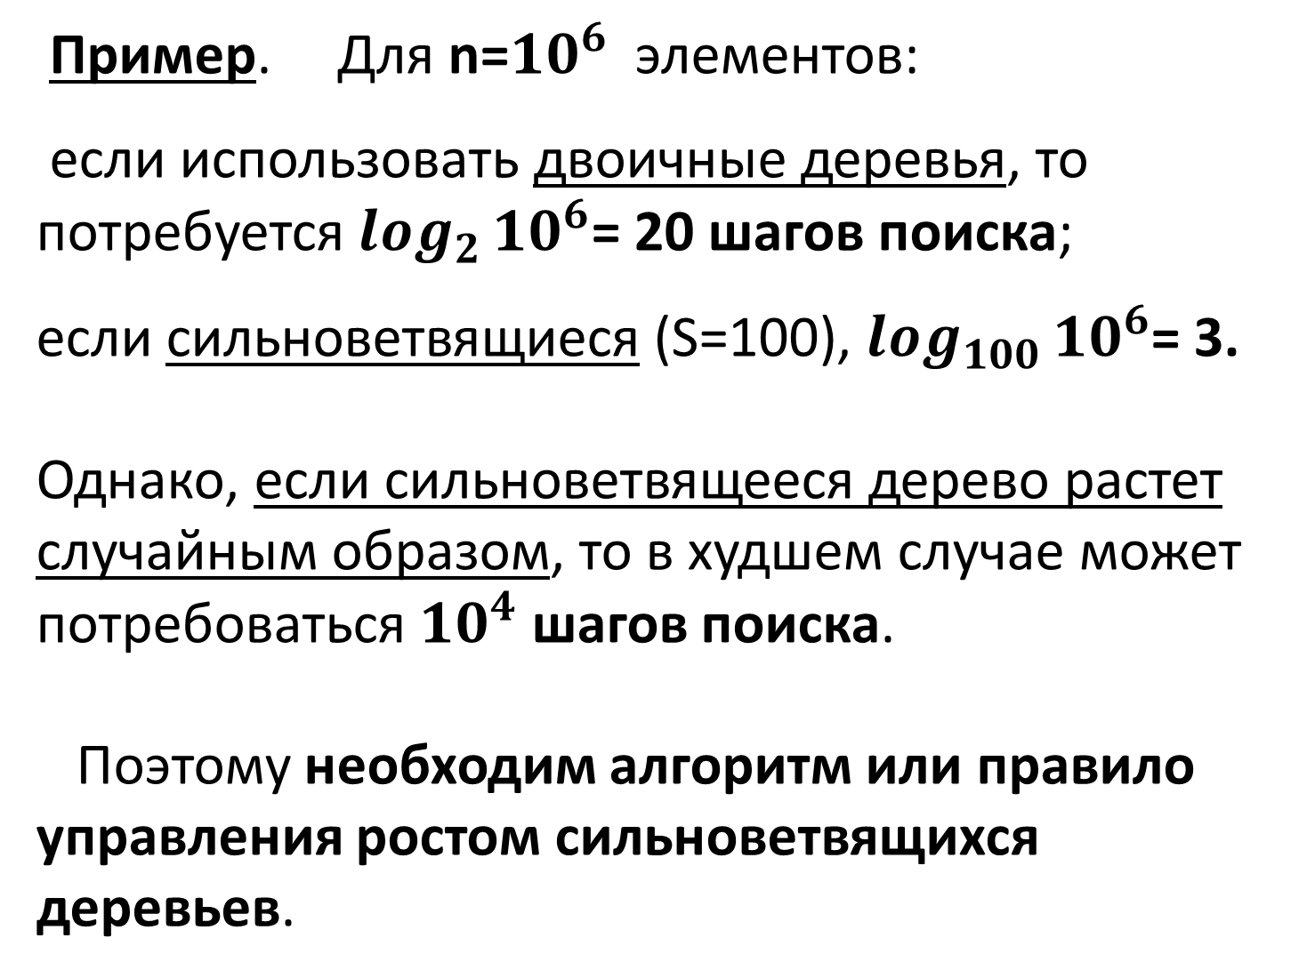
Пример. Для n=${10}^{6}$ элементов:
если использовать двоичные деревья, то потребуется $\log_{2}{{10}^{6}}$= 20 шагов поиска;
если сильноветвящиеся (S=100), $\log_{100}{{10}^{6}}$= 3.
Однако, если сильноветвящееся дерево растет случайным образом, то в худшем случае может потребоваться ${10}^{4}$ шагов поиска.
Поэтому необходим алгоритм или правило управления ростом сильноветвящихся деревьев.

Slide 8
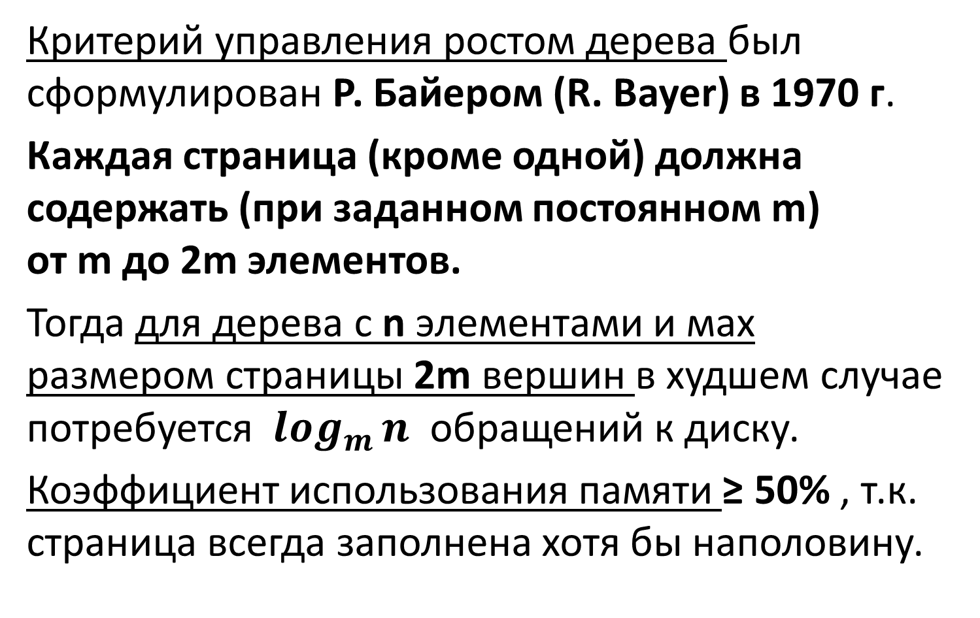
Б-деревья порядка m
Критерий управления ростом дерева был сформулирован Р. Байером (R. Bayer) в 1970 г.
Каждая страница (кроме одной) должна содержать (при заданном постоянном m)
от m до 2m элементов.
Тогда для дерева с n элементами и мах размером страницы 2m вершин в худшем случае потребуется $\log_{m}{n}$ обращений к диску.
Коэффициент использования памяти ≥ 50% , т.к. страница всегда заполнена хотя бы наполовину.

Slide 9
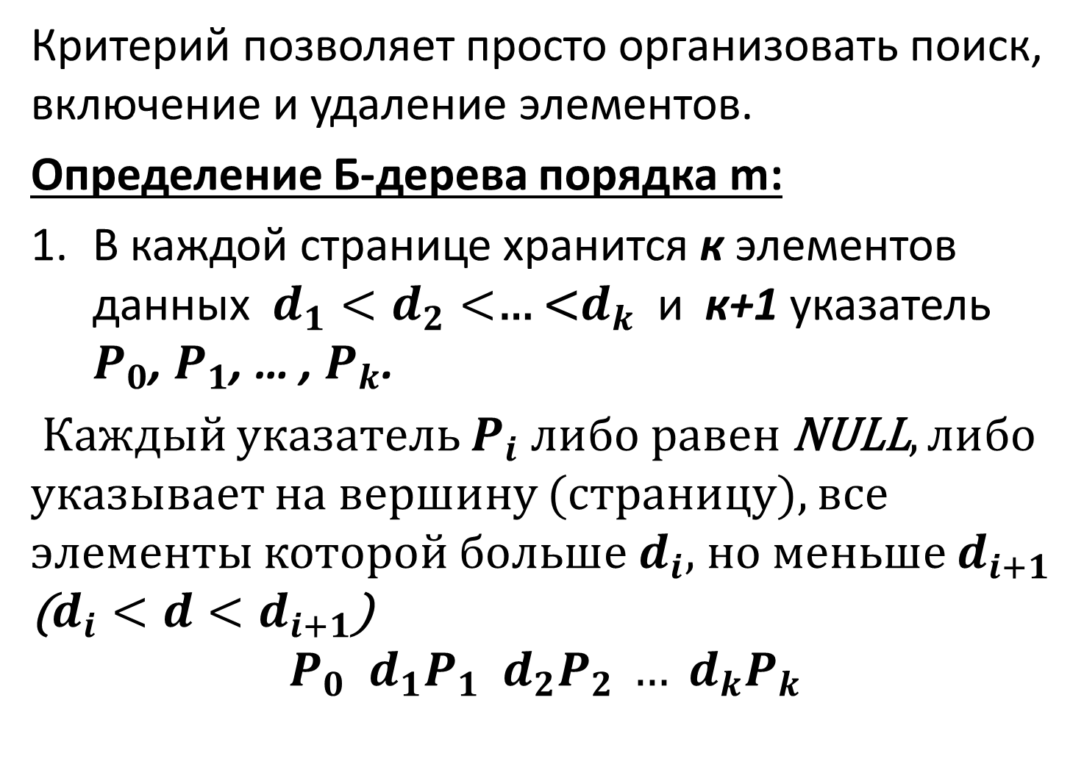
Критерий позволяет просто организовать поиск, включение и удаление элементов.
Определение Б-дерева порядка m:
В каждой странице хранится к элементов данных $d_{1}<d_{2}<$… <$d_{k}$и к+1 указатель $P_{0}$, $P_{1}$, … , $P_{k}$.
Каждый указатель $P_{i}$ либо равен NULL, либо указывает на вершину (страницу), все элементы которой больше $d_{i},$ но меньше $d_{i+1}$ ($d_{i}<d{<d}_{i+1}$)
$${{P_{0} { d}_{1}P}_{1} d}_{2}P_{2} … d_{k}P_{k}$$

Slide 10
Для каждой вершины (кроме корня) количество элементов m ≤ k ≤ 2m,
для корня 1 ≤ k ≤ 2m
3. Все листья дерева расположены на одном уровне (важное свойство).
Пример: Б-дерево порядка m=2
Root
• 10 • 20 •
• 5 • 8 •9 •
• 11 •14 •
• 21• 25 • 30•40 •

Slide 11
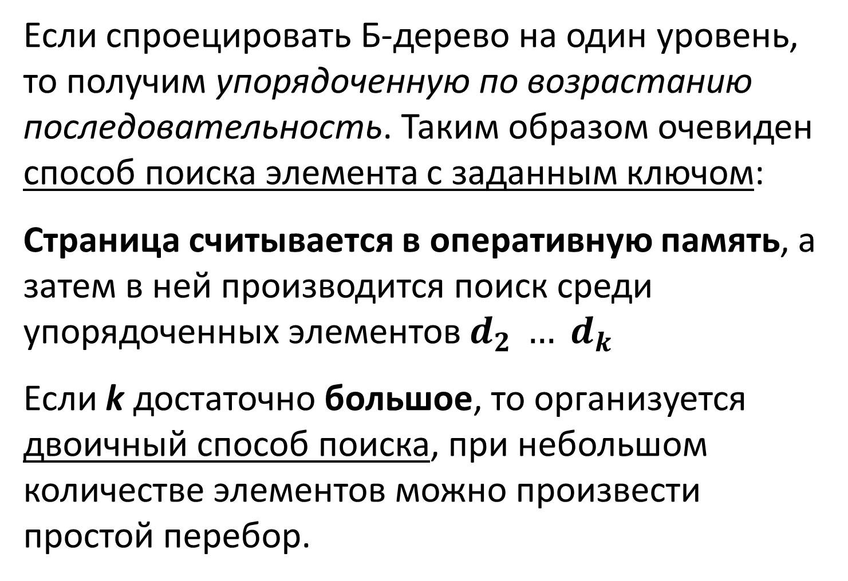
Если спроецировать Б-дерево на один уровень, то получим упорядоченную по возрастанию последовательность. Таким образом очевиден способ поиска элемента с заданным ключом:
Страница считывается в оперативную память, а затем в ней производится поиск среди упорядоченных элементов $d_{2} … d_{k}$
Если k достаточно большое, то организуется двоичный способ поиска, при небольшом количестве элементов можно произвести простой перебор.

Slide 12
Если на этой странице нет элементов, то по адресу с диска считывается страница следующего уровня.
Количество обращений к диску равно высоте Б-дерева, т.е. количеству уровней в нем.
Определим наибольшую высоту Б-дерева порядка m:
Высота | Min количество вершин при заданной высоте
1 | 1
2 | 1+2m
3 | 1+2m+2m(m+1)
4 | 1+2m+2m(m+1)+2m(m+1)(m+1)
• X •
• X • X •
• X • X •
• X • X •
• X • X •
• X • X •

Slide 13
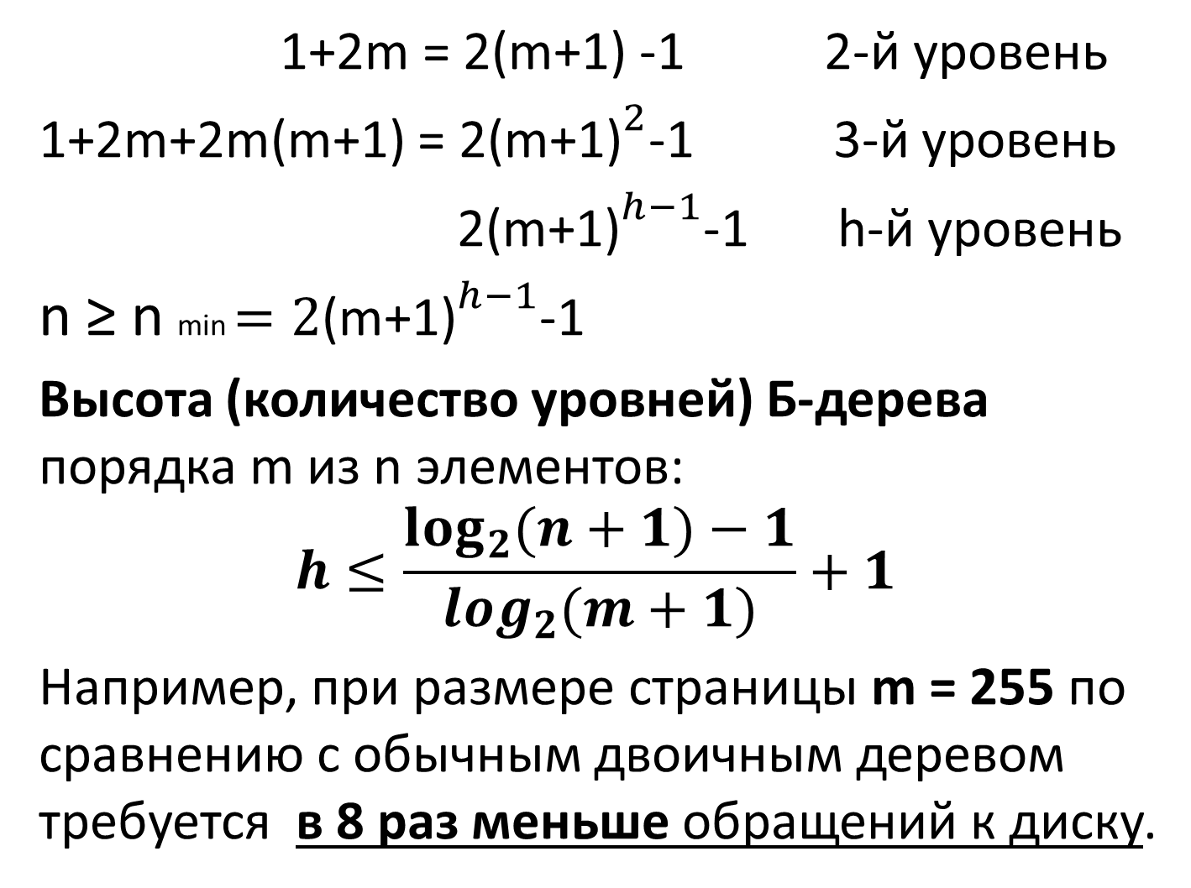
1+2m = 2(m+1) -1 2-й уровень
1+2m+2m(m+1) = ${\text{2(}\text{m}\text{+1)}}^{2}$-1 3-й уровень
2${\text{(}\text{m}\text{+1)}}^{h−1}$-1 h-й уровень
n ≥ n min ${=2\text{(}\text{m}\text{+1)}}^{h−1}$-1
Высота (количество уровней) Б-дерева порядка m из n элементов:
$$h≤\frac{\log_{2}{(n+1)−1}}{\log_{2}{(m+1})}+1$$
Например, при размере страницы m = 255 по сравнению с обычным двоичным деревом требуется в 8 раз меньше обращений к диску.

Slide 14
Алгоритм построения Б-дерева порядка m
Выполняется поиск элемента D (добавляемые данные);
Если элемента D нет в дереве, то запоминаем страницу по адресу a→ и позицию Р, в которой ожидали найти элемент;
Вставим элемент в позицию Р+1, количество элементов на странице увеличивается на 1;
Если k ≤ 2m, то процесс закончен (было место на странице);
Если k > 2m, то происходит переполнение страницы. Создаем новую страницу по адресу b→, на которую переносим m правых элементов, средний элемент переносим на родительскую страницу, m левых элементов оставляем на странице по адресу a→;
Включение элемента в родительскую страницу производится по тому же алгоритму;
Если родительской страницы нет, то она создается (корневая) с единственным элементом.

Slide 15


К У Р А П О В Е Л Н И Т
• К •
• П •
• Е • П •
• А • К •
• К • У •
• Р • У •
• А • В •
• К • О •
• Р • У •
• К • Р • У •
• А • К • О •
• К • Л • О •
• А • В • К • О •
• А • К • Р • У •
• К • Л • Н • О •
• А • В • Е • К • О •
• А • К • П • Р • У •
• И • К • Л • Н • О •
• Е • П •
• П •
• Е • Л • П •
• А • В •
• А • К •
• К • О •
• Р • У •
• Р • У •
• А • В •
• И • К •
• Н • О •
• Р • У •
• Р • Т • У •

Slide 16
Эта схема сохраняет все характерные свойства Б-деревьев.
Получившиеся две новых страницы содержат ровно по m элементов (кроме корня).
Если включение элемента в родительскую страницу ведет к переполнению, то разделение страниц может распространиться до самого корня.
В этом случае может увеличиться высота дерева.
Таким образом, Б-деревья растут несколько странно: от листьев к корню.

